Slide 1
第五讲 论证思维
麦壳老师
浙江大学公共管理学院

Slide 2
课程反思
学术写作的本质不是写作本身
而是科学思维

Slide 3
课程反思
什么是科学思维？
第一，科学思维的第一要务是提出假设
第二，科学思维的第二要务是进行检验

Slide 4


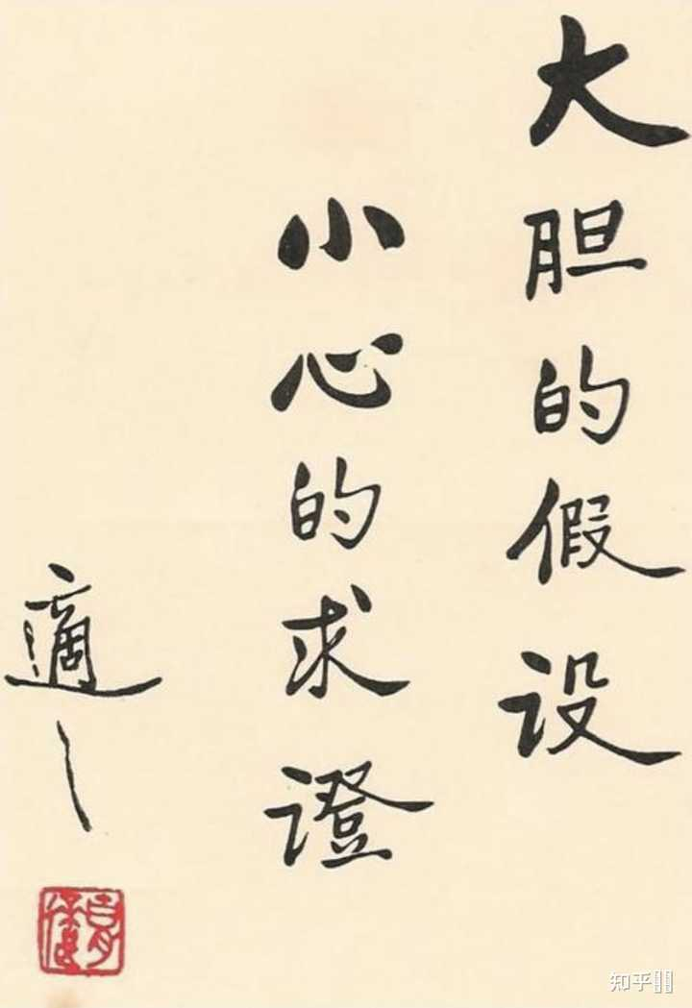
胡适先生
大胆假设
小心求证

Slide 5
什么是大胆假设？
所以胡适之先生说的大胆假设根本是开玩笑，大胆假设是不能的，你必须有能力。胡先生原文说越大胆越好，这是胡说八道。——林毓生

Slide 6
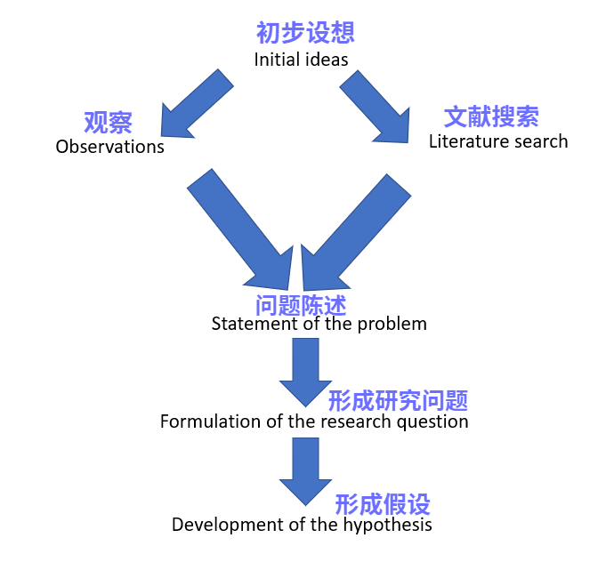
假设需要准备什么？
Idea
Literature
Observation
Question
hypothesis

Slide 7
回想我们的课程
第一，你选择的经典书目是在短时间内让你带上外挂；
第二，你据此而下载的文献是汲取前人最新的攻略；
第三，你个人感受的现实与理论的差距是新玩法的源泉。

Slide 8
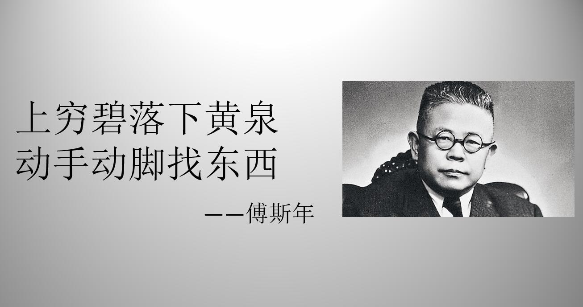
理解社会科学研究

Slide 9
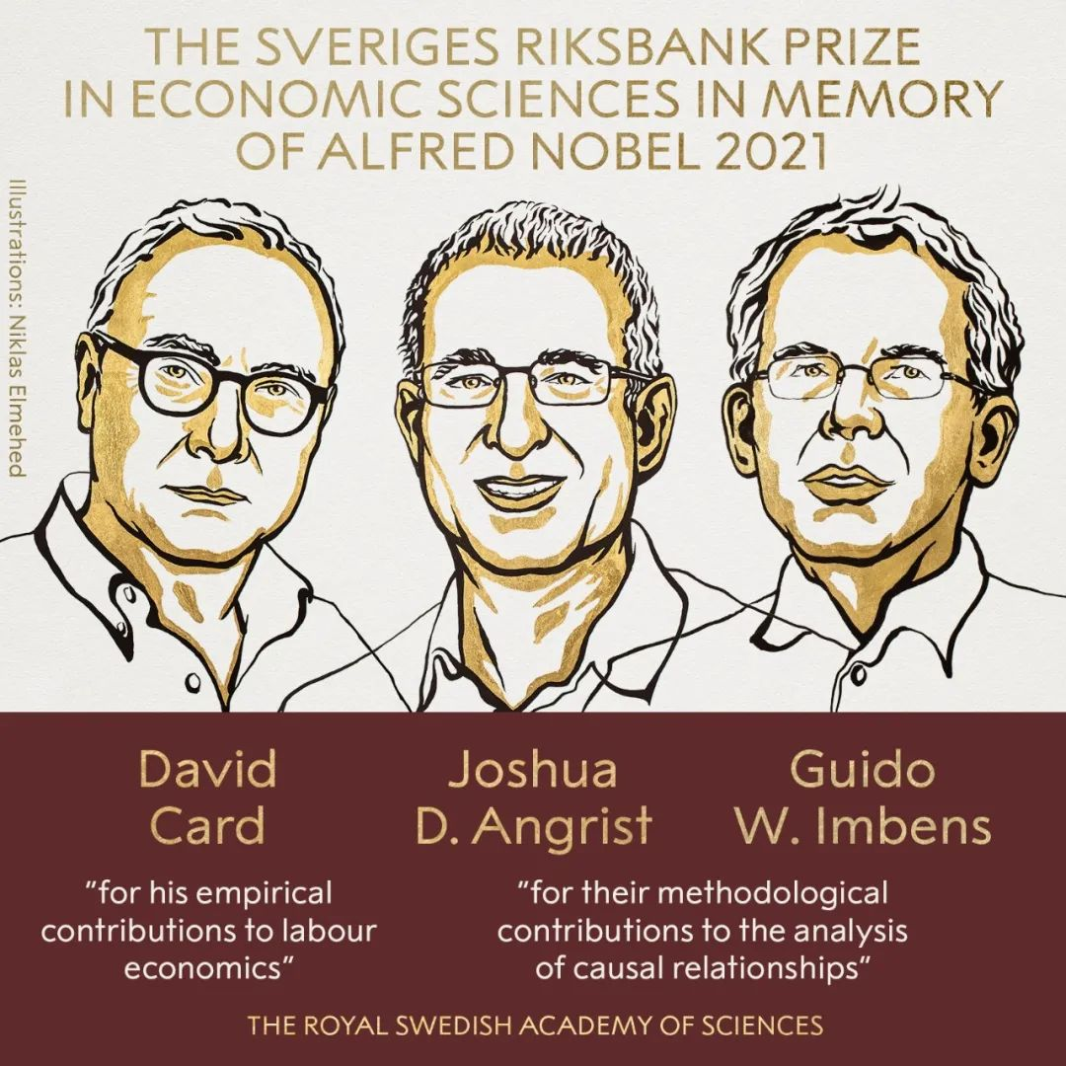
2021年诺贝尔奖
大卫·卡特
问题：教育如何影响收入？
假设：学历越高，收入越高

Slide 10
社会科学研究数据库
中国社会综合调查（CGSS）——中国人民大学
中国家庭追踪调查（CFPS）——北京大学
中国家庭大数据库（CFD）——浙江大学

Slide 11
学历越高，收入越高
如何衡量学历？
文盲
小学
初中
高中
大学
研究生
如何衡量收入？
什么是收入？
连续型？
分段型？

Slide 12
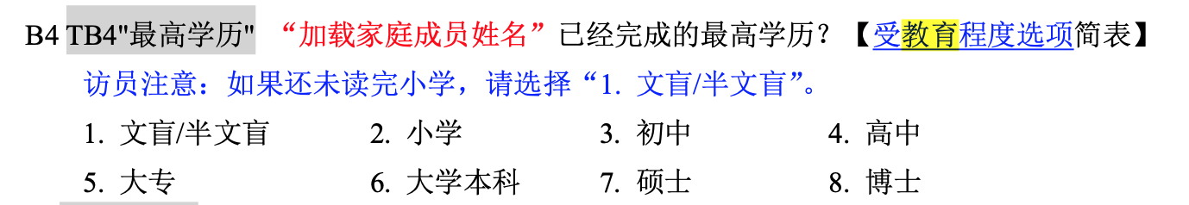
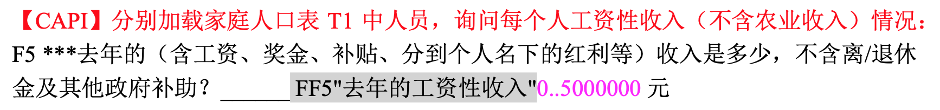
中国家庭追踪调查
教育变量
收入变量
edu educ eduy edul edu2010 sch2010
qk6_max qk6_min qk601

Slide 13
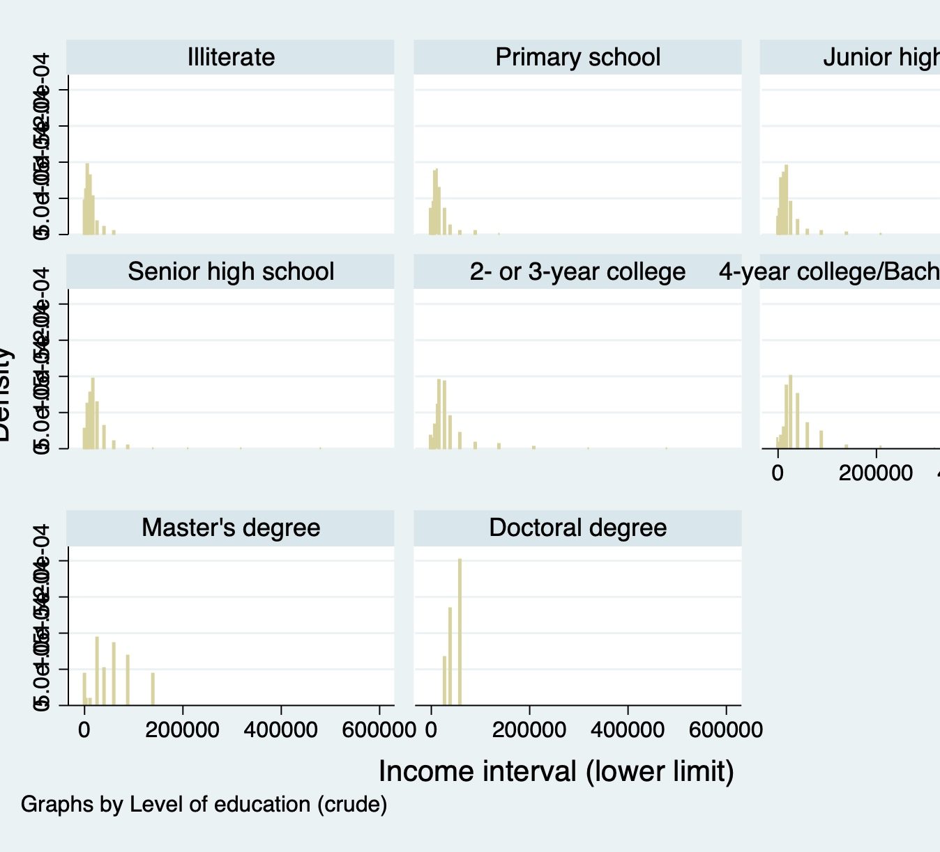
描述统计
大学是个分水岭
硕士的意义更大
博士稳定不高薪

Slide 14

重新思考文献回顾
文献回顾的最终目标是提出“假设”，为接下来的科学论证做准备。

Slide 15

谢谢
麦壳老师
宇宙第一水货

